Slide 1

<自部署フェスタ 第二部 No.1> AI技術に挑戦！
市場・リスク管理系システム事業部第４部
TEAM Blue

Slide 2
１.企画趣旨
４部の自部署ビジョンを先端技術(AI)を活用した
「強いオセロプログラム作成」を通じて体現する。
・「明るく」・・・先端技術（AI）について知識を深耕
・「楽しく」・・・チーム一丸となって開発を推進
・「美しく」・・・成果物の品質に拘ったプログラム開発
Notes:
市リ４部の未来のエースを目指し、若手社員で先端技術にチャレンジしました！

Slide 3
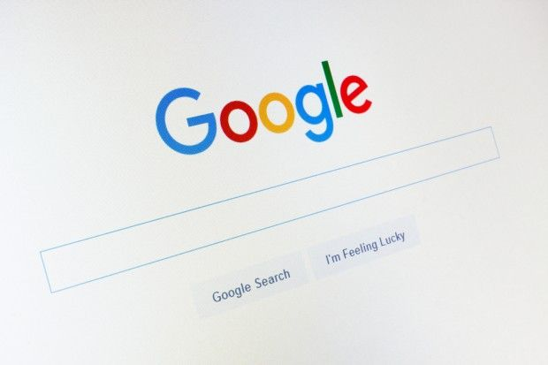
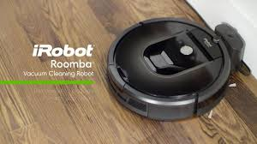
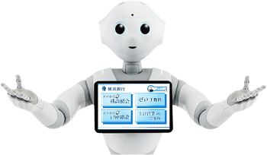
２. AIとは？
AI（Artificial Intelligence：人工知能）
・「学習」「認識・理解」「予測・推論」「計画・最適化」など、人間の知的活動をコン
ピュータによって実現するもの
・
＜レベル別人工知能＞
レベル1：単純な制御プログラム エアコンや洗濯機のマイコン。
レベル2：古典的な人工知能（パターンが多彩/多数） 将棋プログラム、ルンバなど
レベル3：機械学習を取り入れた人工知能 検索エンジン、レコメンドエンジン
レベル4：ディープラーニングを取り入れた人工知能 音声認識、画像認識
Notes:
AIにはエアコンのような単純な制御プログラムから昨今話題のディープラーニングまで色々な種類があります。

Slide 4
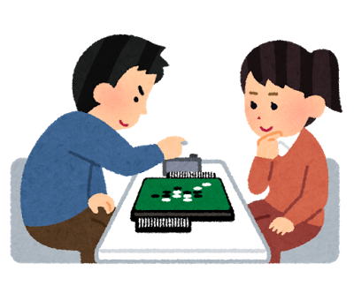
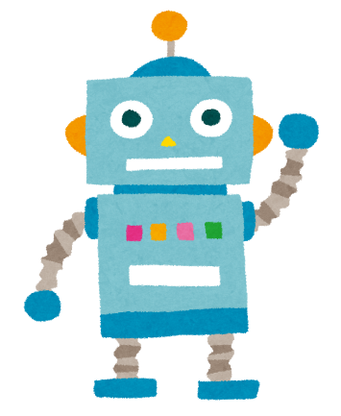
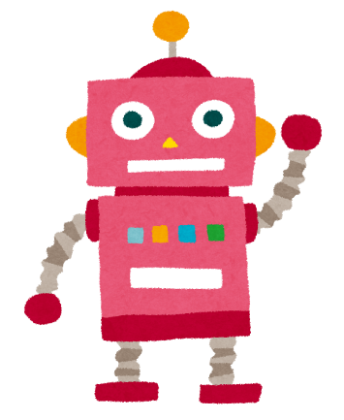
３.企画概要
・２チームに分かれてオセロププレーヤーを作成
・AI vs AI で対戦を行い、お互いに勝利できるような強いプレーヤーを目指す
・
_{Aチームロボ}
_{戦略型}
_{Bチームロボ}
_{機械学習特化}
_{実装範囲外}
_{実装範囲}
_{実装範囲}

Slide 5
３.企画概要：チーム構成
TEAM Blue … 若手社員（1~3年目）が所属。
以下２チームで構成。
Aチーム | Bチーム
林 | 鎌田
肥塚 | 福原
重野 | 高橋
松澤 | 中西
 | 増田

Slide 6
３.企画概要：スケジュール
以下のスケジュールで各チーム開発を進行。
マークの地点でAチームとBチームの対戦を行い、対戦結果を基にプログラムの改良を実施。
 | 9月 4週目 | 10月 1週目 | 10月 2週目 | 10月 3週目 | 10月 4週目 | 11月 1週目
AIについての学習
実装方針検討
製造
検証・改良
採用プログラム 検討
Notes:
そもそもAIとは何？という学習から初めて約１ヶ月で開発を行いました。開発過程で対戦を繰り返し、より良いプログラムの検討を行いました。

Slide 7
４. 検討過程：概要（Ａチーム）
_{Aチーム実装方針 ： 人間が考えるオセロ戦略にAIを利用}
_{＜実装した戦略＞}
_{・評価テーブル、Min-Max法}
_{・開放度理論}
_{＜検証＞}
_{・評価テーブルの改善}
_{・先読み回数の増加}
_{・戦略を切り替えるタイミングの調整}
２つの戦略の組み合わせ
戦略の
最適化

Slide 8
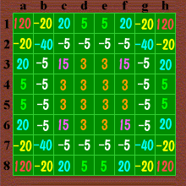
４. 検討過程：評価テーブル（Ａチーム）
●オセロの各マスに重み付けを行い、
打つ手の強さを評価する
評価値 高 ： 勝率が高い
評価値 低 ： 勝率が低い
_{(例)}
・４角の評価値を高く
・４角のまわりの評価値を低く
⇒Min-Max法と合わせて使用

Slide 9
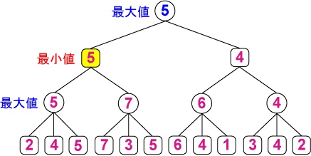
４. 検討過程：Min-Max法（Ａチーム）
例．３手読みのパターン
●数学的に理論化されたゲーム理論 において、打つ手を決定する際に利用される手法の一つ
（将棋、チェス等で広く使用される）
自分
Ⅳ
●数手先を読み、相手が自分にとって最も不利になる手を打ってくると仮定して、最善の手を探す方法
相手
Ⅲ
自分の手：最大の評価値
相手の手：最小の評価値
自分
Ⅱ
※Ⅰ～Ⅳの順序で選択していく
Ⅰ
Notes:
・将棋やチェス等で広く使用されているゲーム理論です。

Slide 10
４. 検討過程：開放度理論（Ａチーム）
_{●「開放度＝駒を置ける数」を用いた打つ手の最適化}
_{※中盤において有効とされている}
_{a}
_{b}
_{c}
_{d}
_{e}
_{f}
_{g}
_{h}
₁
 |  |  | ① | ② |  | ③
_{例.}
_{・①番に黒を打つ場合}
₂
₃
_{（5,d）⇒黒}
₄
_{（5,d）の周囲の空き⇒5個}
_{開放度 ＝ 5}
₅
₆
_{・②番に黒を打つ場合 開放度 ＝ 4}
₇
_{・③番に黒を打つ場合 開放度 ＝ 6}
₈
_{②番が次に選ぶ最良の手}
Notes:
オセロの中盤局面において有効とされている打ち方です。相手が打てる手が最小になるように自分の手を打ちます。

Slide 11
５. 実装内容：（Ａチーム）
■（序盤・終盤）：評価テーブル+Min-Max法
■（中盤）：開放度理論
実装言語：Java
PGM本数：5本
総ステップ数：
1,076 STEP
_{●3つの観点を検証＆最適化を実施}
No | 検証観点 | 最適化結果
1 | 評価テーブルの 評価値 | ランダムでテーブルを繰り返し作成し、 有効なテーブルを自動で決定
2 | 先読み回数 （開放度理論） | 4手先が最適
3 | 戦略を切り替える タイミング | 序盤⇒中盤：10手、 中盤⇒終盤：45手 が最適

Slide 12
４. 検討過程：概要（Ｂチーム）
①Min-Max法
②モンテカルロ法の勉強
 | 9月 4週目 | 10月 1週目 | 10月 2週目 | 10月 3週目 | 10月 4週目 | 11月 1週目
AIについての学習
実装方針検討
製造
検証・改良
採用プログラム 検討
③ニューラルネットワークの勉強
②モンテカルロAIの開発
③ニューラルネットワークの開発
①Min-Maxをαβ法へと改良
②モンテカルロAIの性能検証
③ニューラルネットワークの
学習開始
①②③αβ法とニューラルネットワークの組み合わせ

Slide 13
４. 検討過程：（Ｂチーム）
■モンテカルロ法
・多数のシミュレーションを行うことにより、
近似解を求める計算手法。(強化学習)
→多数のシミュレーション結果より、
勝率の高い一手を選択する
■αβ法
・ Min-Max法の改良版。
不要な探索を抑制し、
探索スピードを向上させる。
Point : 候補手を選んでから、
対戦終了までをシミュレーション

Slide 14
４. 検討過程：モンテカルロ法（Ｂチーム）
・ランダムに打つプログラムと試合を100回行い、シミュレーション数によって
勝率、平均棋数がどのように推移するか検証
_{＜先手：モンテカルロ 後手：ランダム 検証結果＞}
シミュレーション数 | 平均棋数 | 実行時間（秒） | 勝ち試合（X/100）
250 | 59.4 | 38.6 | 100
500 | 60.84 | 67.9 | 100
1000 | 61.33 | 154.0 | 100
2000 | 61.33 | 354.5 | 100
_{＜先手：ランダム 後手：モンテカルロ 検証結果＞}
シミュレーション数 | 平均棋数 | 実行時間（秒） | 勝ち試合（X/100）
250 | 57.59 | 33.0 | 100
500 | 58 | 65.7 | 99
1000 | 58.2 | 112.0 | 99
2000 | 59.36 | 290.5 | 100

Slide 15
４. 検討過程：ニューラルネットワーク（Ｂチーム）
・ニューラルネットワークとは、人間の脳内にある神経細胞（ニューロン）
とそのつながり、つまり神経回路網を人工ニューロンという数式的なモデルで
表現したもの
・十分な層の数とニューロンを持つニューラルネットワークは理論上、
任意の非線形型の関数近似を行うことが出来る。
・誤差逆伝播法（バックプロバゲーション）という学習手法を
用い、教師信号（正解データ）との誤差をネットワークが
自身で修正することが出来る
・DeepLearningとは、隠れ層が多数存在する
多層構造のニューラルネットワークのことを指す。
（4層以上のニューラルネットワーク）

Slide 16
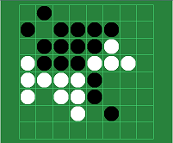
４. 検討過程：ニューラルネットワークの構成図
入力層
64ニューロン
中間層（双曲線正接関数）
120ニューロン
出力層（恒等関数）
1ニューロン
x₁w₁
y₁w₁
y₂w₂
盤面
評価値
y₃w₃
・・・
＝
誤差が大きい場合、誤差逆伝播法で
重みを修正していく。
・・・
教師信号
x₆₄w₇₆₈₀
y₁₂₀w₁₂₀

Slide 17
５. 実装内容：Ｂチーム
αβ法 + ニューラルネットワーク（機械学習）
・機械学習の特性
①大量の正解データを与えて学習
②誤差をネットワークが自身で修正
→任意の盤面の評価を動的に算出することが可能
・大量の正解データ
→モンテカルロ法によって算出・作成されたもの
(モンテカルロ法と同等の強さを目指す)
実装言語：Java
PGM本数：14本
総ステップ数：
2,390STEP
モンテカルロ法の弱点を克服！！
（精度高い →
処理時間長い。。。）

Slide 18
６. 過去の対戦実績
 | Aチーム AI | Bチーム AI | 対戦結果
１０月２週目 | A：開放度理論 | B①：モンテカルロ法 (シミュレーション数1000回) | A vs B① ⇒B①勝利！
１０月 ３週目 | A：開放度理論 (バグ修正版) | B①：モンテカルロ法 (シミュレーション数250回) B②：ニューラルネットワーク | A vs B① ⇒B①勝利！ A vs B② ⇒A勝利！
１０月３週目 | A：Min-Max法+ 開放度理論 | B①：モンテカルロ法 (シミュレーション数250回) | A vs B① ⇒A勝利！
１０月 ４週目 | A：Min-Max法+ 開放度理論 | B①：モンテカルロ法 (シミュレーション数1000回) B②：αβ法 +ニューラルネットワーク | A vs B① ⇒B①勝利！ A vs B② ⇒A勝利！

Slide 19
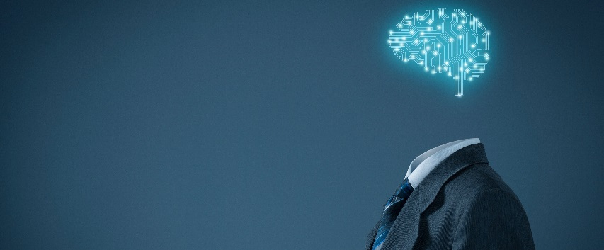
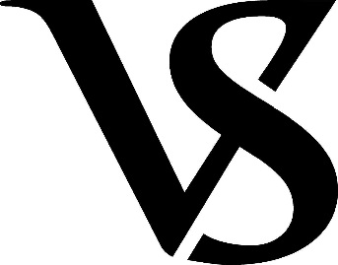
対戦
Aチーム Bチーム
Min-Max＋
開放度理論
αβ法 +
ニューラルネットワーク

Slide 20
７. 考察（オセロ × ＡＩ）
【戦略型】Ａチーム
_{・人間には読み切れない手を考慮して最適な手を打つことが可能}
_{・戦略に沿った手には強いが、柔軟性に欠ける}
【モンテカルロ・ＮＮ】Ｂチーム
_{・オセロの知識がなくとも、機械学習を駆使することで、}
_{ある程度の強さのオセロプレーヤーを作成が可能}
_{・プロのオセロプレイヤーレベルのAIを作成するには、}
_{学習させるデータそのものに工夫が必要となる。}
さらに強いオセロプレイヤーを作成するためには、
様々なオセロ戦略を組み合わせた精度の高いデータを入力し機械学習させる
Notes:
当日の結果を踏まえて一言。（べた読み）
どこの部分が強く出たか。。参考までに前回の対戦においては。。
Ａチームの人間的な戦略を基にしたデータをBチームの機械学習データに用いることでさらに良くなるのではないか。

Slide 21
８. 「未来」に向けて（学び）
今回の取り組みを通して、
・「明るく」・・・
実践を通して、活きたAIの知識を学習
・「楽しく」・・
困難な課題に直面した際、チーム一丸となって
現状を打破する問題解決力の伸長
・「美しく」・・・
期日内に最大限の品質の成果物（強さに
拘ったオセロAI）を作成するプロセスを経験
Notes:
フレッシュに読む。実践できたとこ、そこから学んだことを語る。

Slide 22
ＥＮＤ

